Slide 1
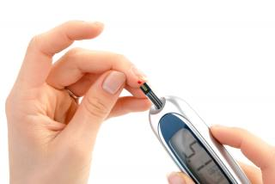
ГБОУ гимназия 1505
Проект
Сахарный диабет: Мифы и Реальность
Москва 2014

Slide 2
Состав проектной группы
Консультант: Е.Е.Кудряшова
Руководитель проекта: Моисеева Наталья
Участники проекта: Забиякина Анастасия
Чеснокова Анастасия

Slide 3
Актуальность
Сахарный диабет – болезнь 21 века. На данный момент она не излечима. Но все больше распространены случаи возникновения заболевания у детей и молодёжи.

Slide 4
Аннотация
Мы приведем статистику болеющих сахарным диабетом. Изучим основные стереотипы, касающейся этой проблемы и попробуем разобраться в их достоверности.

Slide 5
Проблема
Сахарный диабет - не инфекционная болезнь, но риск заболевания ею велик. Люди живут с сахарным диабетом, но они вынуждены ставить себя в очень жёсткие рамки. Поэтому лучше быть предупреждённым, чем находиться в "счастливом" неведении.

Slide 6
Цель проекта
Изучить проблемы симптомов и самочувствия у больных сахарным диабетом. Раскрыть особенности этой проблемы в научно-популярном фильме.

Slide 7
Задачи проекта
1. Провести опрос « Знают ли гимназисты о причинах заболевания сахарным диабетом». В вопросах будут отражены основные заблуждения и стереотипы о причинах заболевания.
2. Сбор информации о сахарном диабете (1, 2 степени, и особенности)
3. Разработать вопросы к интервью у больных сахарным диабетом ( самочувствие, причина заболевания, осложнения, ограничения)
4. Провести интервью ( 2-3 человека)
5. Съемка фильма, монтаж

Slide 8
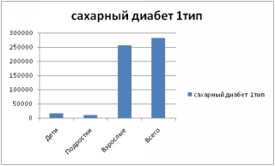

Slide 9
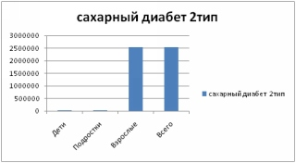

Slide 10
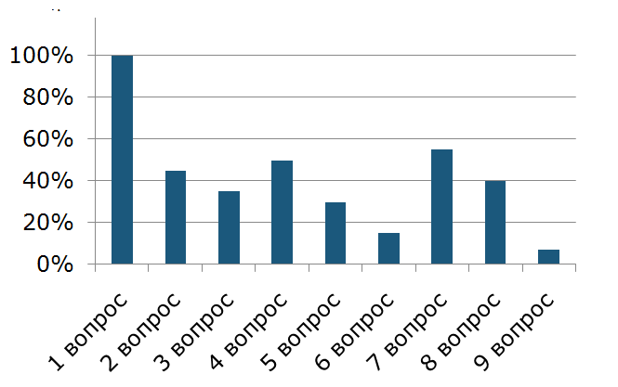
Результаты опроса

Slide 11
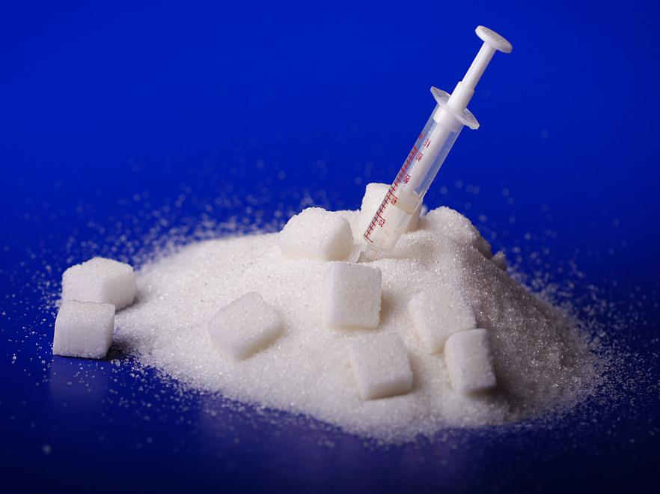
Сахарный диабет
Сахарный диабет — это эндокринное заболевание. Термин "диабет" впервые ввел римский врач Аретеус в 100-м году нашей эры. Слово "диабет" в переводе с греческого означает "истечение" и, следовательно, выражение "сахарный диабет" обозначает, фактически, "истекающий сахаром" или "теряющий сахар".

Slide 12
Признаки, по которым можно самостоятельно определить наличие сахарного диабета
1. Хроническая усталость
2. Постоянный голод
3. Частые позывы к мочеиспусканию
4. Ухудшенное зрение
5. Резкое похудение
6. Онемение или покалывание в руках и ногах
7. Раны долго не заживают
8. Постоянная жажда

Slide 13
Сахарный диабет первого типа
Сахарный диабет 1 типа — это болезнь молодого возраста, его еще называют ювенальным диабетом. Заболеванию подвержены люди в возрасте до 35 лет. Различают причины ювенального диабета: 1) предположительно вирусного характера, проявляющиеся только в детском возрасте. 2) (наиболее распространенная) - снижение или прекращение выработки инсулина поджелудочной железой. На данный тип приходится 1,5–2 % всех случаев диабета.

Slide 14
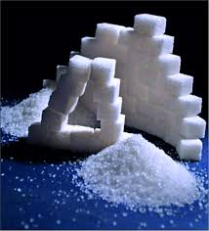
Сахарный диабет второго типа
У людей, страдающих сахарным диабетом 2 типа, поджелудочная железа может продуцировать недостаточное количество инсулина или организм не способен адекватно использовать его. В результате повышается содержание глюкозы в крови, что приводит к повреждению кровеносных сосудов и других органов.

Slide 15
Итог
Мы изучили проблемы симптомов и самочувствия у больных сахарным диабетом и раскрыть особенности этой проблемы в научно-популярном фильме.

Slide 16
Спасибо за внимание!!!!!!!

